Slide 1
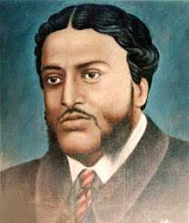
আজকের ক্লাসে সবাইকে স্বাগত
মাইকেল মধুসূদন দত্ত

Slide 2
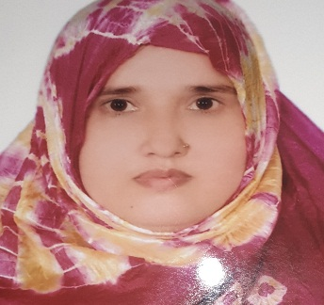
পরিচিতি
শ্রেণি
৯ম-১০ম
বিষয়
বাংলা সাহিত্য
পাঠ
কপোতাক্ষ নদ
সময়
৫০ মিনিট
মোছাঃশিউলী বেগম
সহকারি শিক্ষক(আইসিটি) আরজিদেবীপুর শিয়ালকোট আলিম মাদ্রাসা
মোবাইল-০১৭৮৮০৯৩৬২০

Slide 3
আজকের পাঠ
কপোতাক্ষ নদ মাইকেল মধুসূদন দত্ত

Slide 4
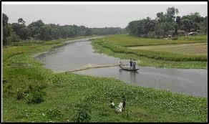
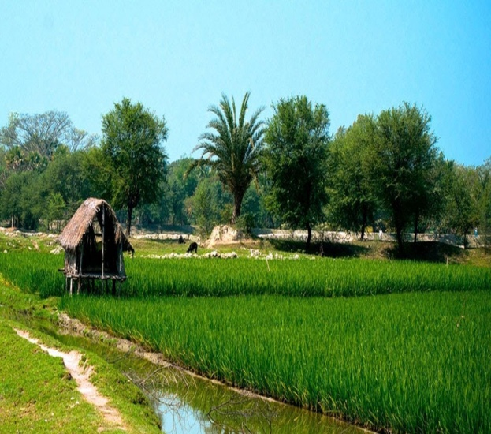
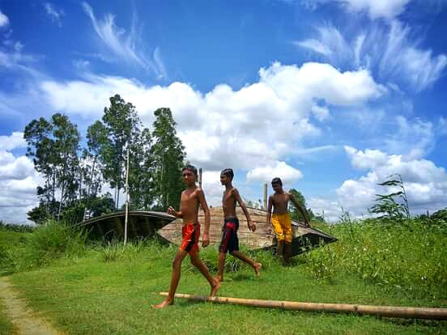
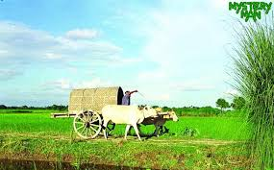
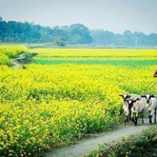
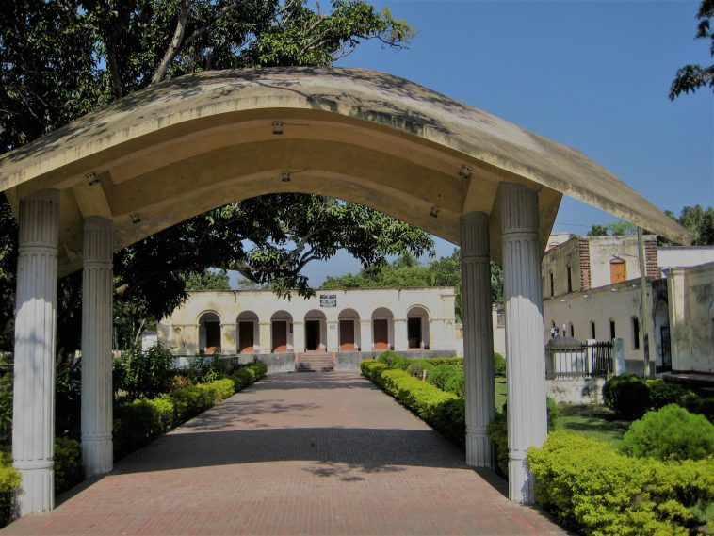
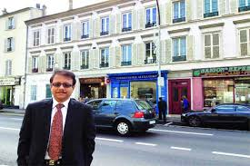
নীচের চিত্রগুলো লক্ষ করি
কপোতাক্ষ নদ
সাগড়দাঁড়ির মধুপল্লী
ফ্রান্সের বাড়ি

Slide 5
শিখনফল:
এই পাঠ শেষে শিক্ষার্থী.........
কবি পরিচিতি বলতে পারবে;
শুদ্ধ উচ্চারণে কবিতাটি আবৃত্তি করেত পারবে;
নতুন শব্দের অর্থ বলতে পারবে;
কবি মাইকেল মধুসূদন দত্তের জন্মভূমির প্রতি যে ভালোবাসা প্রকাশ পেয়েছে তা বর্ণনা করতে পারবে ।

Slide 6
কবি পরিচিতি
জন্মঃ
মৃতু্ঃ
১৮২৪ খ্রিষ্টাব্দের ২৫ শে জানুয়ারি যশোর জেলায় সাগরদাঁড়ি গ্রামে।
১৮৭৩ খ্রিষ্টাব্দের ২৯ শে জুন কবি পরলোক গমন করেন ।
১৮২৪ খ্রিষ্টাব্দে তিনি খ্রিষ্টধর্মে দীক্ষিত হন। তখন তাঁর নামের প্রথমে যোগ হয় ‘মাইকেল’ ।
পড়ালেখা:
স্কুল জীবনের শেষে তিনি কলকাতার হিন্দু কলেজে ভর্তি হন।পাশ্চাত্য জীবন যাপনের প্রতি প্রবল আগ্রহ এবং ইংরেজি ভাষা ও সাহিত্যর প্রতি তীব্র আবেগ তাঁকে ইংরেজি ভাষায় সাহিত্য রচনায় উদ্বুদ্ব করে। বাংলা ভাষার কাব্য রচনার মধ্য দিয়ে তাঁর কবি প্রতিভার যথার্থ স্ফূর্তি ঘটে।
কাব্য গ্রন্থসমূহ:
অমর কীর্তি,’মেঘনাদ-বধ কাব্য’তিলোত্তমাসম্ভব কাব্য,বীরাঙ্গনা কাব্য,ব্রজাঙ্গানা কাব্য ও চতুদর্শপদী কবিতাবলি।তার নাটকঃ কৃষ্ণকুমারী,শর্মিষ্ঠা,পদ্মাবতী;এবং প্রহসনঃএকেই বলে সভ্যতা ও বুড় শালিকের ঘাড়ে রোঁ।
মাইকেল মধুসূদন দত্ত

Slide 7
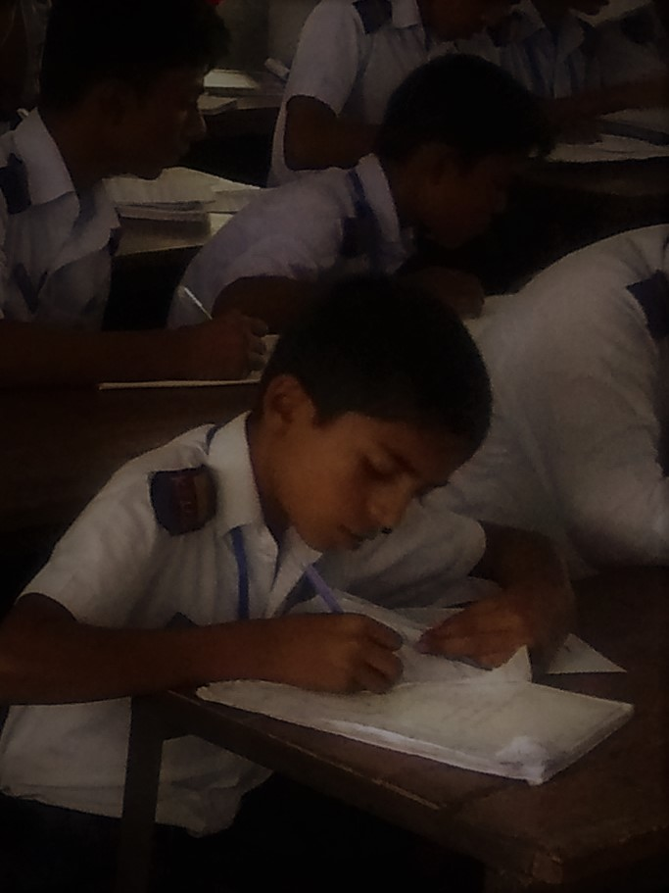
একক কাজ
(সময়: ২ মিনিট)
প্রশ্ন: মাইকেল মধুসূদন দত্তের তিনটি কাব্যগ্রন্থের নাম উল্লেখ কর ।

Slide 8
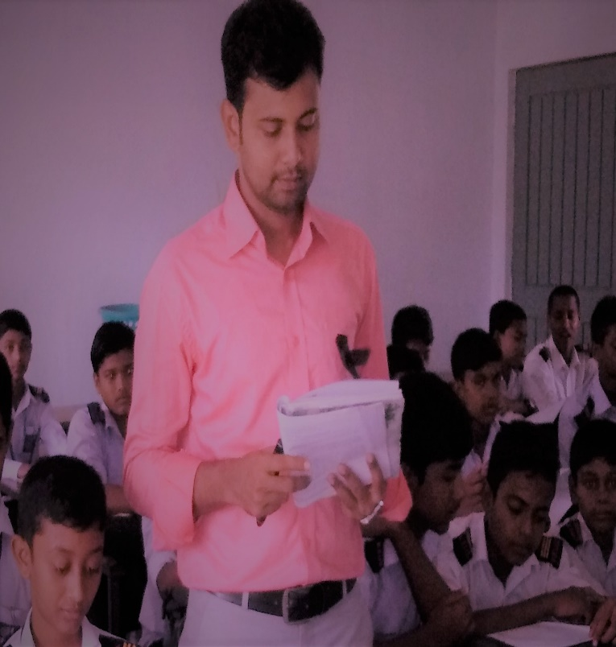
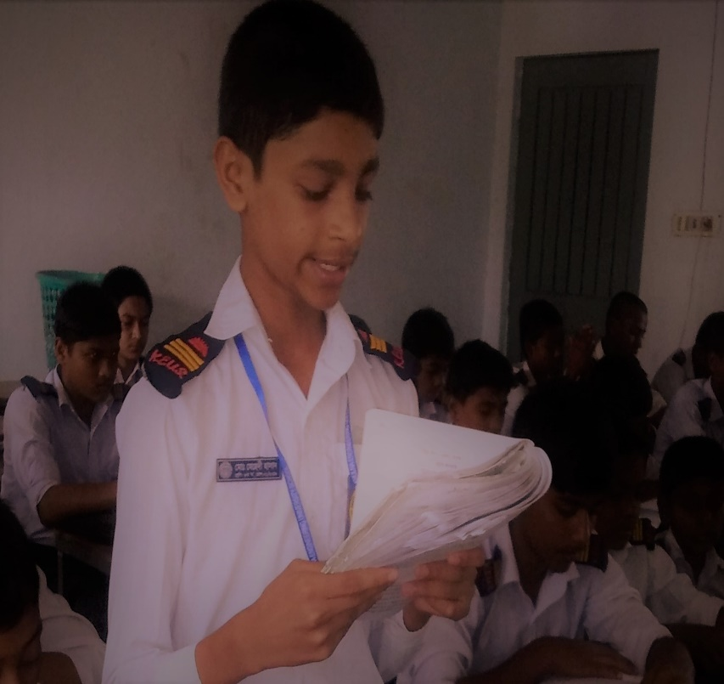
সরবপাঠ
আদর্শপাঠ

Slide 9
শব্দার্থ
সতত-সর্বদা
বিরলে-একান্ত নিরিবিলিতে
নিশা-রাত্রি
ভ্রান্তি-ভুল

Slide 10
জোড়ার কাজ
(সময়: ৫ মিনিট)
প্রশ্ন: সতত, বিরলে, ভ্রান্তি শব্দগুলোর অর্থ দিয়ে বাংলার গ্রাম্য প্রকৃতি নিয়ে বাক্যতৈরি কর।

Slide 11
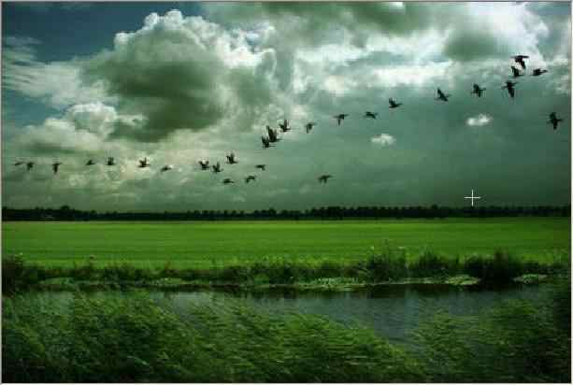
কপোতাক্ষ নদ
সতত,হে নদ তুমি পড় মোর মনে !
সতত তোমার কথা ভাবি এই বিরলে;

Slide 12
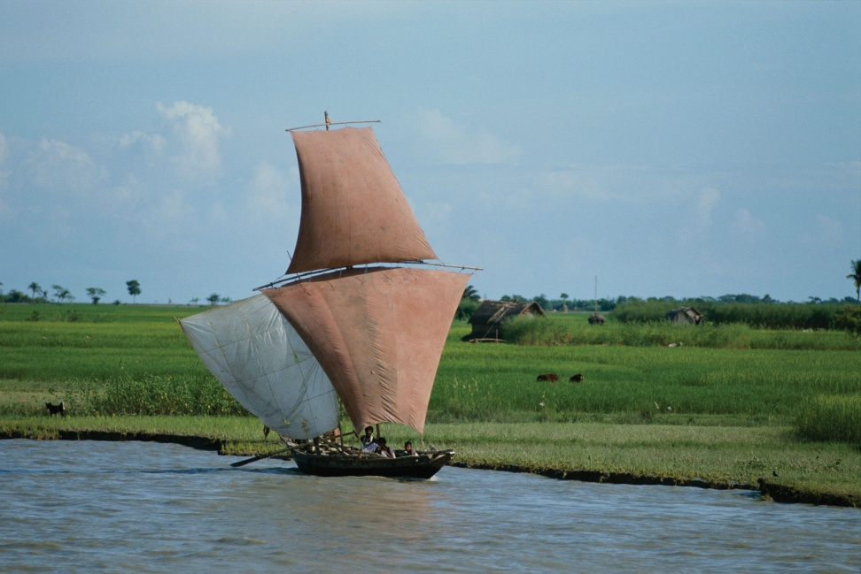
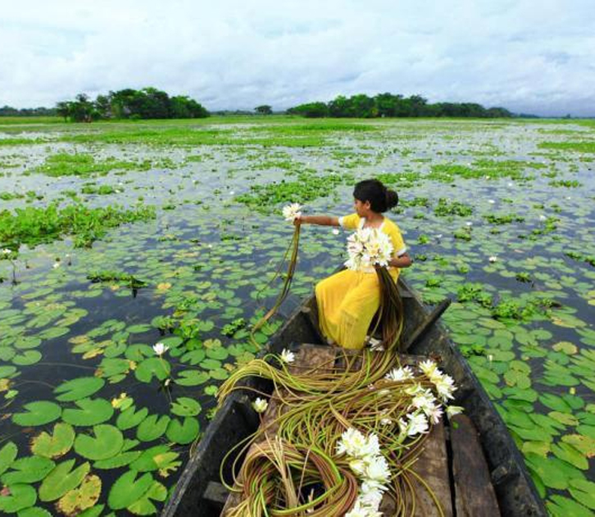
সতত তব কলকলে জুড়াই এ কান আমি ভ্রান্তির ছলনে !

Slide 13
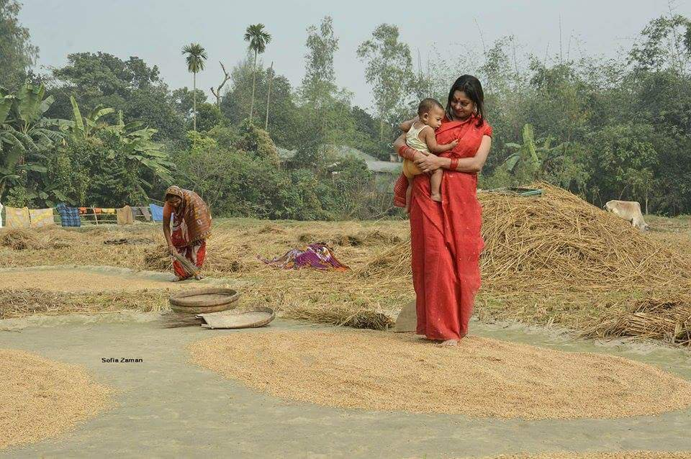
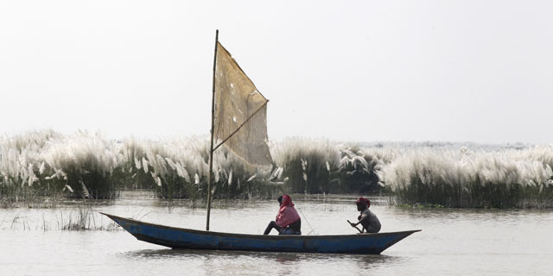
বহু দেশে দেখিয়াছি বহু নদ-দলে,
কিন্তু এ স্নেহের তৃষ্ণা মিটে কার জলে?
দুগ্ধ-স্রোতোরুপী তুমি জন্মভূমি-স্তনে।

Slide 14
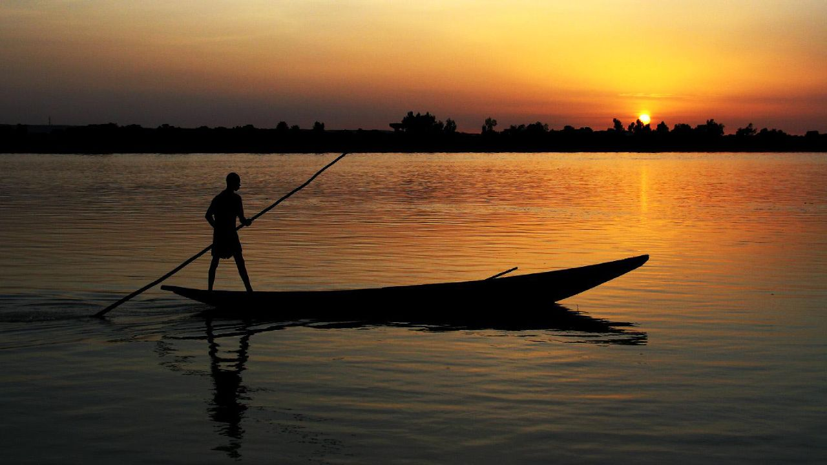
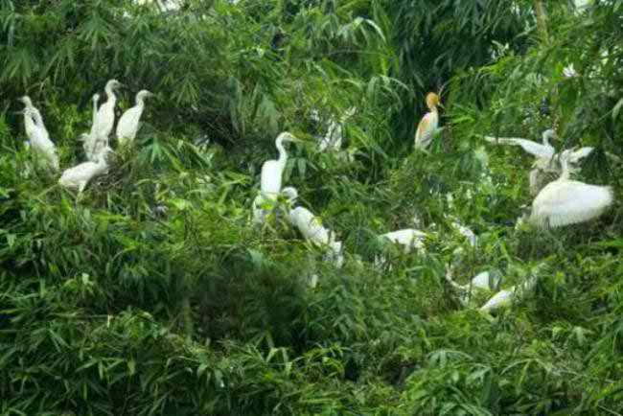
আর কি হবে দেখা?- যত দিন যাবে,
প্রজারুপে রাজরুপ সাগরেরে দিতে
বারি-রুপ কর তুমি; এ মিনতি, গাবে

Slide 15
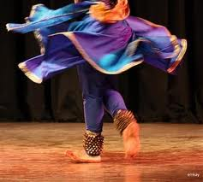
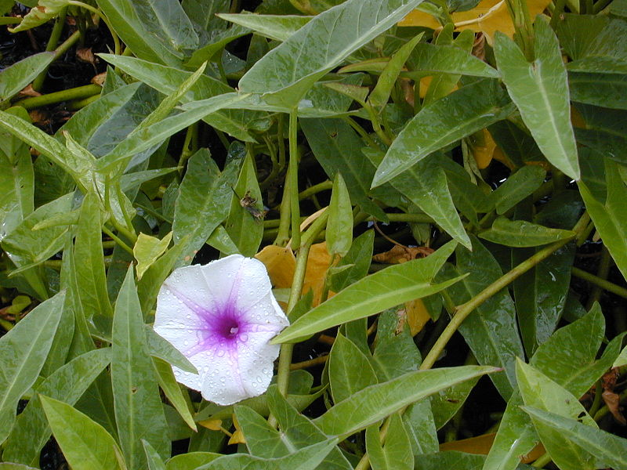
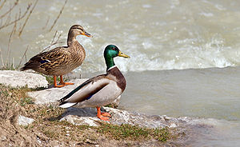
বঙ্গজ জনের কানে, সখে, সখা-রীতে
নাম তার, এ প্রবাসে মজি প্রেম-ভাবে
লইছে যে তব নাম বঙ্গের সংগীতে।

Slide 16
দলীয় কাজ
(সময়: ৮মিনিট)
প্রশ্ন: কবি মাইকেল মধুসুদূন দত্ত সুদূর ফ্রান্সে বসবাস করে ও কেন বার বার কপোতাক্ষ নদের কথা স্মরণ করেছেন আলোচনা করে খাতায় লিখ ।

Slide 17
মূল্যায়ন
কপোতাক্ষ নদ কবিতাটি রচনাকালে কবি কোন দেশে
ছিলেন
ফ্রান্সে
মাইকেল মধুসূদন কত সালে পরলোক গমন করেন?
১৮৭৩খ্রিষ্টাব্দে ২৯শে জুন
(i) মমতা ও (ii) অনুরাগ
কিন্তু এ স্নেহের তৃষ্ণা মিটে কার জলে’?-এই উক্তিতে কবির কোন ভাব প্রকাশ পেয়েছে?
‘কপোতাক্ষনদ’ কবিতার কোন বিষয়টি উদ্দীপকটিতে প্রকাশ পেয়েছে?
স্নেহাদরের কাতরতা

Slide 18
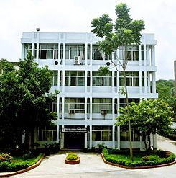
বাড়ির কাজ
প্রশ্ন: মাইকেল মধুসূদন দত্তের ‘কপোতাক্ষ নদ’ও বাংলাদেশের প্রাকৃতিক সৌন্দর্যের উপর একটি নিবন্ধ তৈরি কর।

Slide 19
ধন্যবাদ
কপোতাক্ষ নদ
সাগড়দাঁড়ির মধুপল্লী
ফ্রান্সের বাড়ি

